Slide 1

Säätyvallan (vapauden) aika 1720-1772
(Kpl 15)

Slide 2
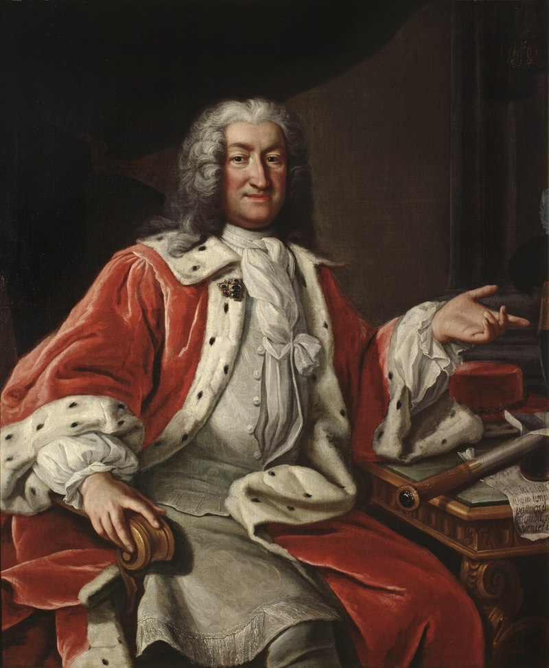
Vapauden aika
Ruotsin säädyt pitivät itsevaltiutta suurvalta-aseman menettämisen syynä -> Kuninkaan valtaa rajoitettiin
  Hallitusmuoto 1720 ja valtiopäiväjärjestys 1723: Säännöllisesti kokoontuvat valtiopäivät päättivät laeista (jotka kuningas ainoastaan vahvisti), ylimääräisistä veroista, ulkopolitiikasta sekä sodasta ja rauhasta
  Kuninkaan avuksi toimeenpanovaltaa käyttävä valtaneuvosto, jonka jäsenehdokkaat (=aateli) säätyjen valitsemia ja jonka oli nautittava säätyjen luottamusta (=parlamentarismi)
Vaurastuneen porvarissäädyn valta kasvoi valtiopäivillä ja uusissa valiokunnissa (asioiden valmistelu), mutta talonpoikien valta vähäistä
Väkiluvun kasvun myötä alati lisääntynyt säätyjen ulkopuolinen väestö oli vailla edustajaa

Slide 3
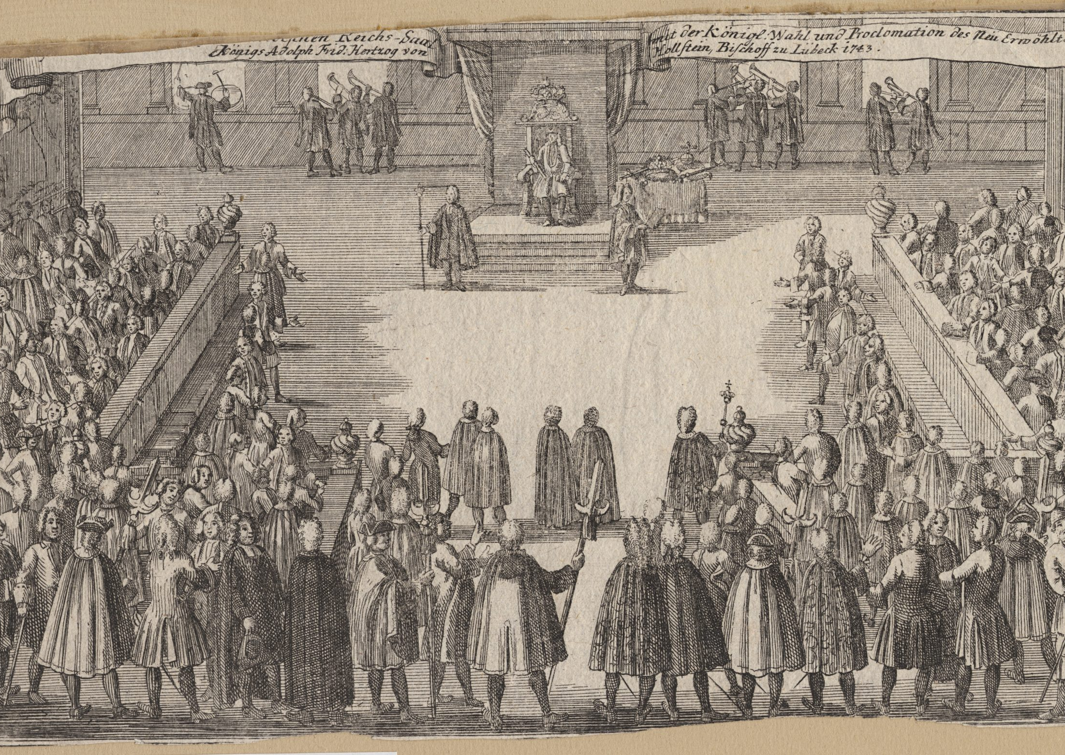
Hatut ja myssyt
Säätyjen omien etujen tavoittelu ja jakaantuminen puolueisiin (hatut ja myssyt) murensi hiljalleen säätyjen valtaa
  Hatut (=pääosin aateli ja ylin porvaristo) kannattivat voimapolitiikkaa ja pyrkivät Ranskan tukemana estämään Venäjän vaikutusvallan kasvua Itämerellä -> Vahvan keskusvallan ja merkantilistisen talouspolitiikan kannattajia
  Myssyt (=pääosin muut säädyt, enemmistö suomalaisista) halusivat Preussin tuella vaalia idänsuhteita ja hakivat Venäjästä ennemminkin liittolaista -> Paikallishallinnon ja elinkeinovapauden kannattajia

Slide 4
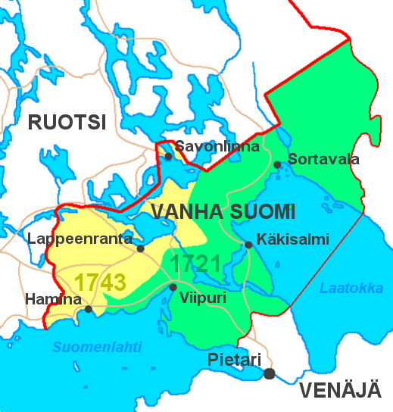
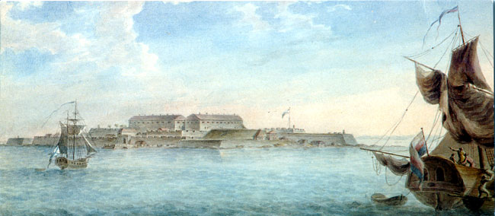
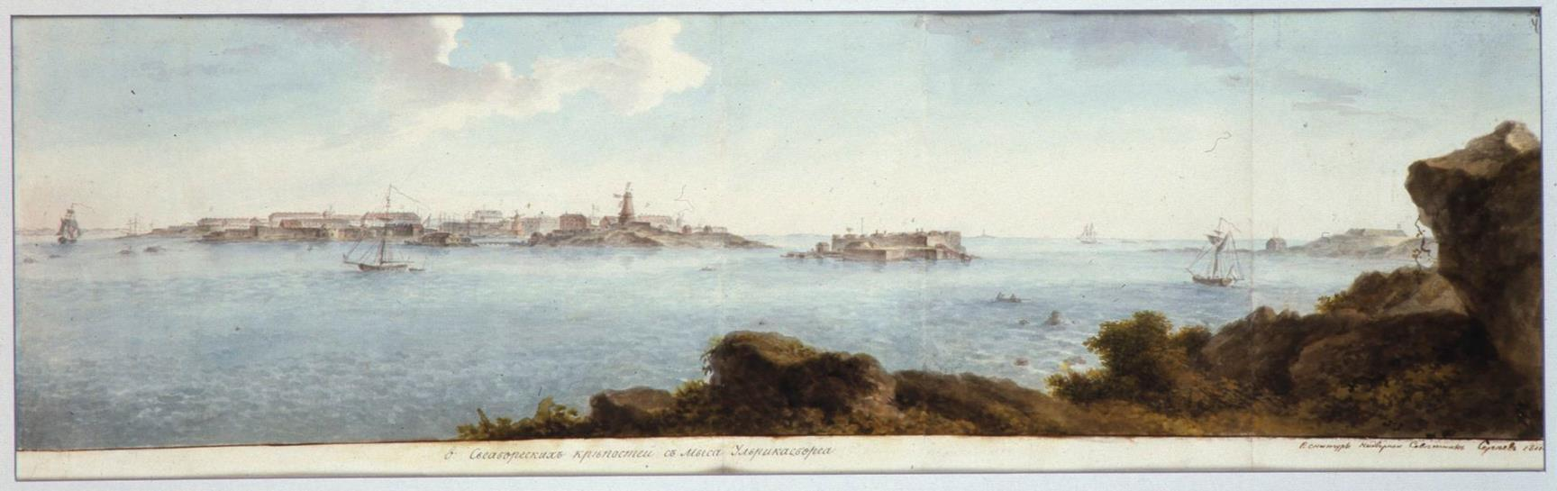
Hattujen sota 1741-43
Hattu-puolue enemmistöön valtiopäivillä -> Epäonnistunut hyökkäyssota ns. hattujen sota Venäjää vastaan 1741 -> Suomi miehitettiin 1742-43 ns. pikkuvihan ajaksi
Sota päättyi Turun rauhaan 1743 -> Kaakkois-Suomen alue (mm. Hamina ja Lappeenranta) Venäjälle
Sodan aikana julkaistiin kiistelty ns. Elisabetin manifesti, jolla yritettiin saada suomalaiset kapinaan Ruotsin kruunua vastaan (”Ensimmäinen ajatus Suomen itsenäisyydestä”-myytti)
Sodan seurauksena Ruotsi aloitti Suomen puolustuksen kehittämistoimenpiteet -> Viaporin ja Svartholman rajalinnoitukset

